Slide 1
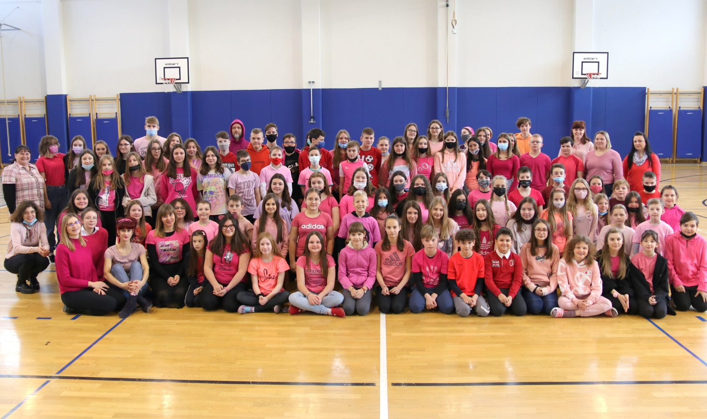
Dan ružičastih majica 2022.

